Slide 1

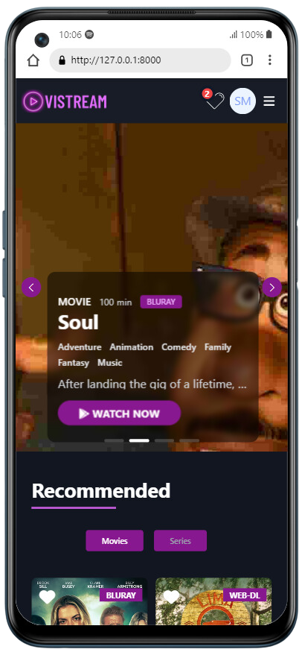

Utilisez l'application VISTREAM pour découvrir votre prochain film ou série préférée, ou pour créer une liste de visionnage. Elle offre des critiques, des notes, des informations sur les acteurs, ainsi que toutes les informations dont vous pourriez avoir besoin sur le film ou la série.
MOUMOU SAAD

Slide 2
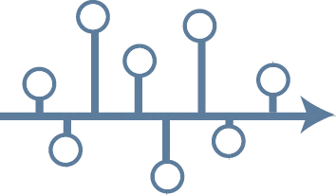

PLAN DE LA PRESENTATION
Contexte du projet
On va introduire l’idée générale derrière le besoin du développement d’une telle application
Conception de l’application
La conception est une étape clé du processus de développement de notre application, car elle ne définit pas seulement le design de notre application, mais aussi et surtout son fonctionnement pour les utilisateurs finaux.
Planification des taches
Dans cette étape on va définir le périmètre du développement de notre application.
Technologies
Afin de réaliser notre objectifs, nous avons opté pour les techniques et technologies présentées dans cette partie
Demonstration

Slide 3
Contexte général
VISTREAM
Pour créer une application de streaming de films et de séries, nous avons mis au point un concept innovant pour attirer les utilisateurs du monde entier. Cette application propose un accès instantané à une vaste bibliothèque de films et de séries, que vous pouvez regarder n'importe où et à tout moment. Vous pouvez parcourir notre catalogue en ligne, sélectionner les films et séries de votre choix, et les regarder sur votre appareil. Notre application offre une expérience de streaming rapide et fluide, pour que vous puissiez profiter de vos films et séries préférés sans interruption.
En tant que développeur web, mon objectif était de créer VISTREAM en utilisant Laravel, Javascript,
jQuery, Tailwind, CSS, HTML et MySQL.

Slide 4
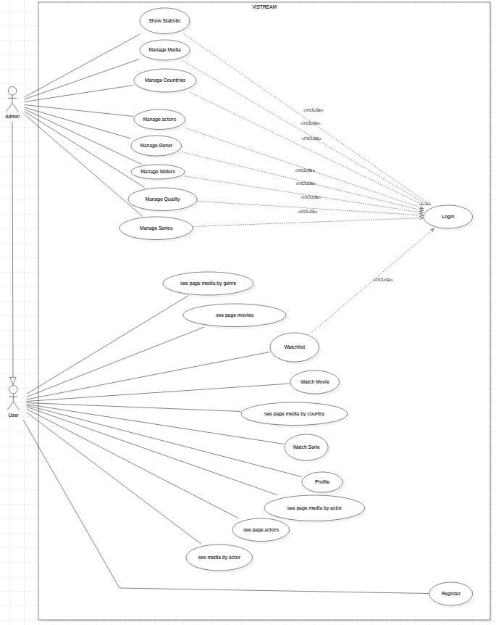
Conception
Diagramme de cas d’utilisation

Slide 5
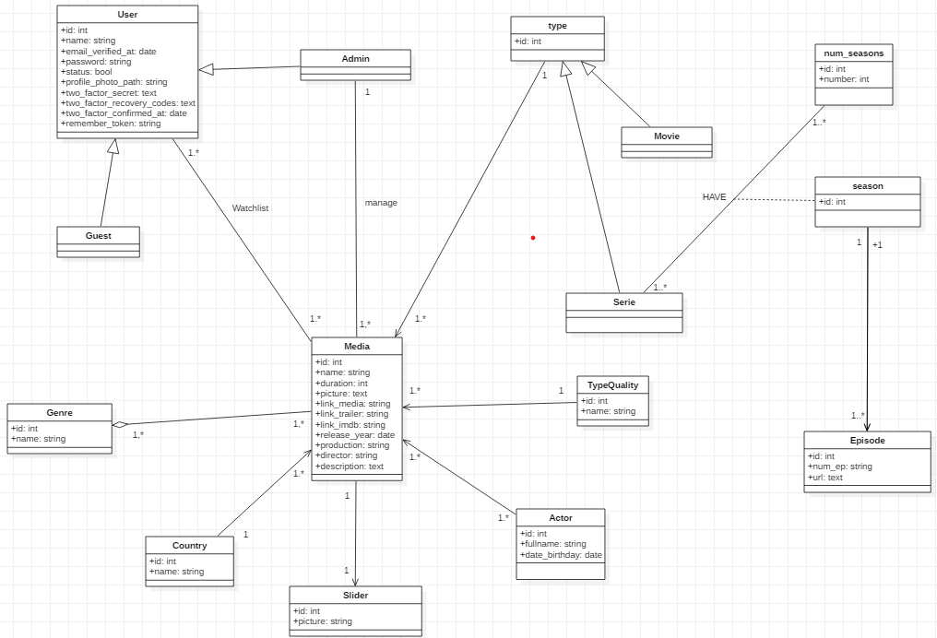
Conception
Diagramme de classes

Slide 6







Technologies

Slide 7
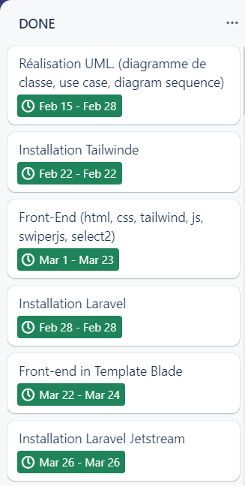
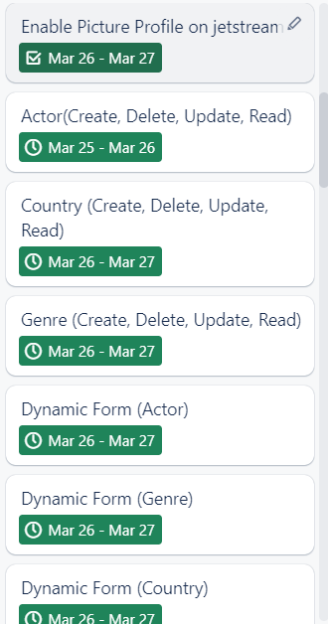
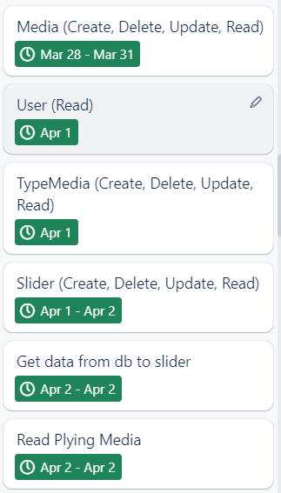
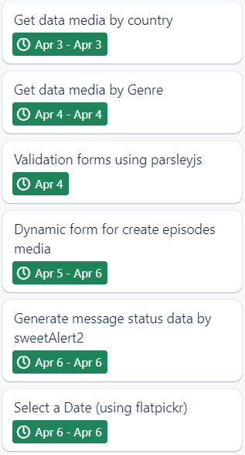
Planification des taches

Slide 8
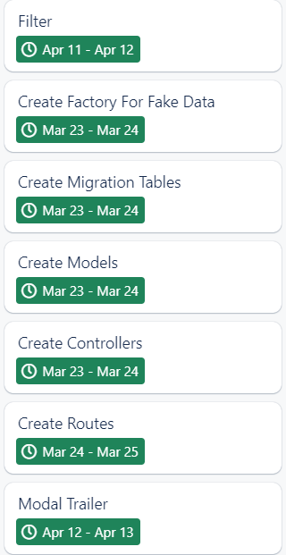
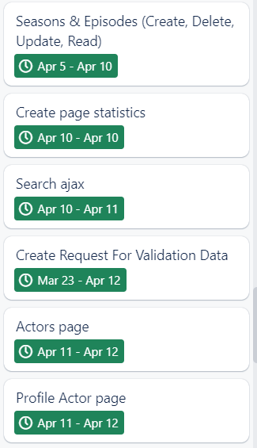
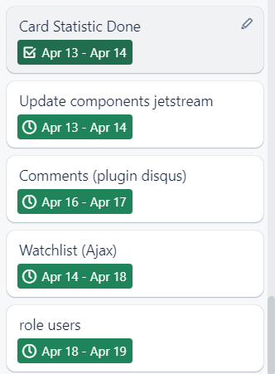
Planification des taches

Slide 9
Démonstration
Témoignage du travail réalisé
MOUMOU SAAD

